Slide 1
BESEDE Z NASPROTNIM POMENOM
LANA IN ŽANA

Slide 2
BESEDE Z NASPROTNIM POMENOM

Slide 3
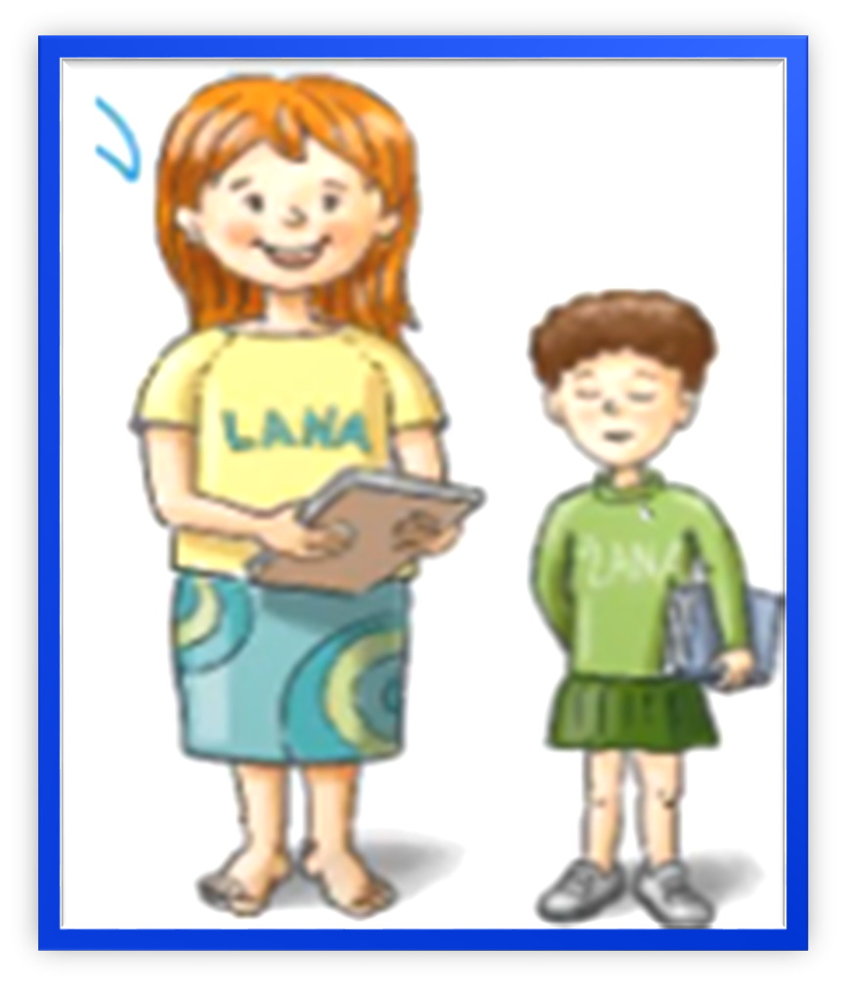
LANA IN ŽANA

Slide 4
BESEDE Z NASPROTNIM POMENOM

Slide 5
VADI ZAPIS ČRKE I

